Slide 1
프로젝트1
김민지

Slide 2
목차
레이아웃 분석
DOM 구조 설정
구현 결과
Api명세서

Slide 3
1.레이아웃 분석
(1) Html 페이지 설명
(2) 각 페이지 구조

Slide 4
Html pages
Index.html (메인 페이지)
List.html (header nav에 있는 링크와 연결)
Category.html (list.html에서 버튼 누르면 들어가는 아이템 나열된 페이지)
Item.html (세부 정보 페이지)
Header.html (모든 페이지의 고정 헤더)
Footer.html (모든 페이지의 고정 푸터)

Slide 5
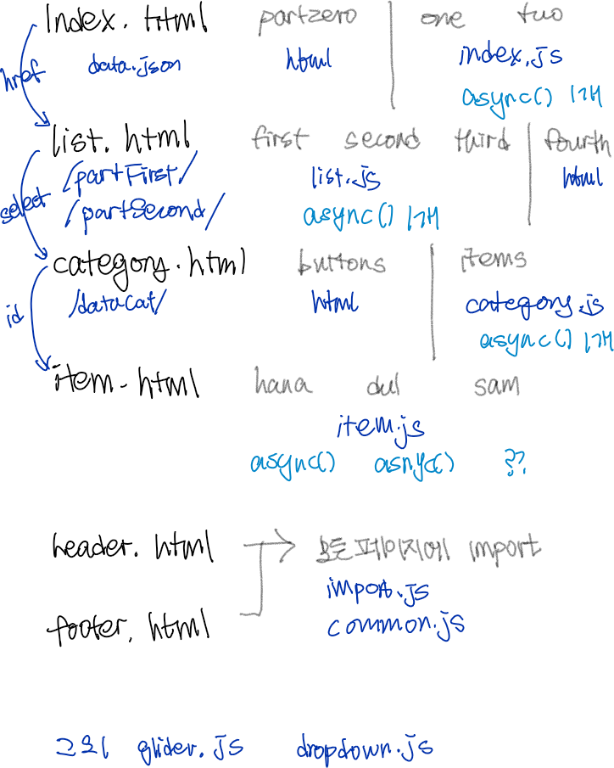


연결된 .js 파일

Slide 6
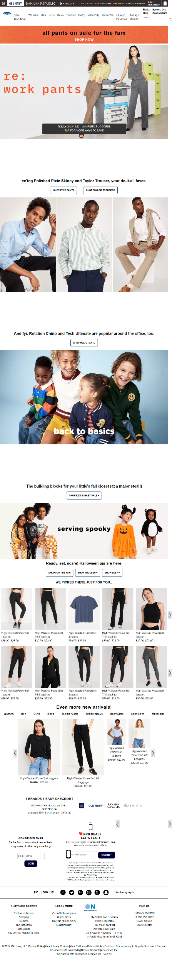












Index.html

Slide 7
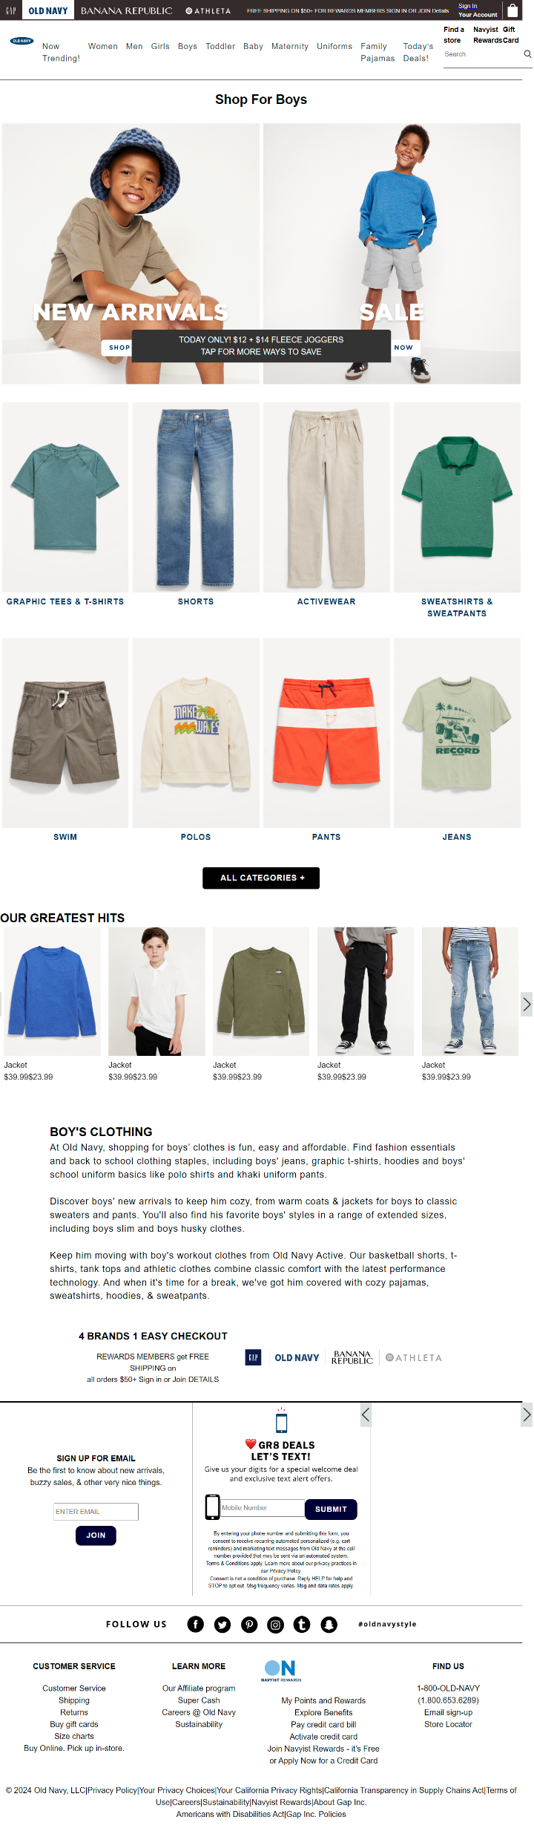










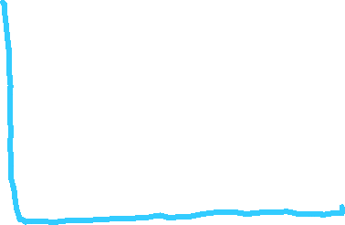
List.html

Slide 8
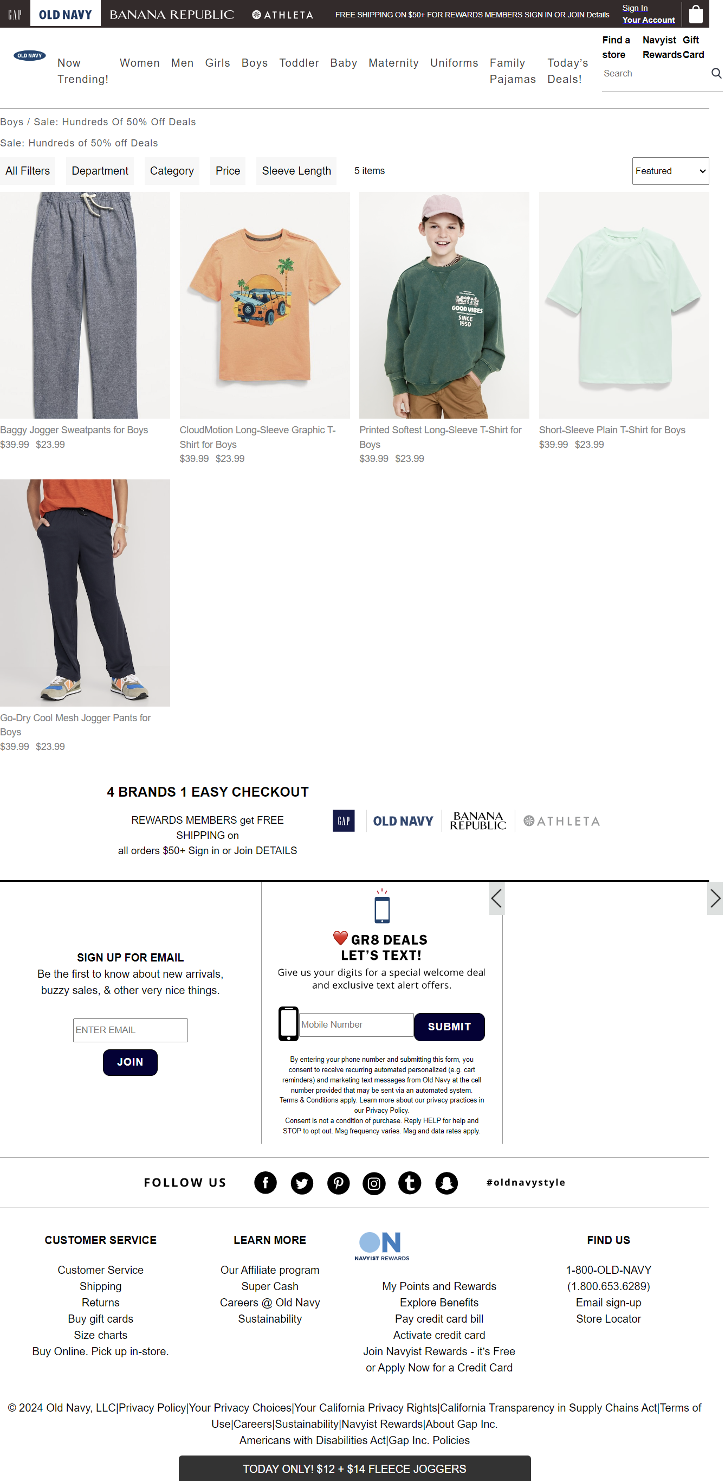






Category.html

Slide 9
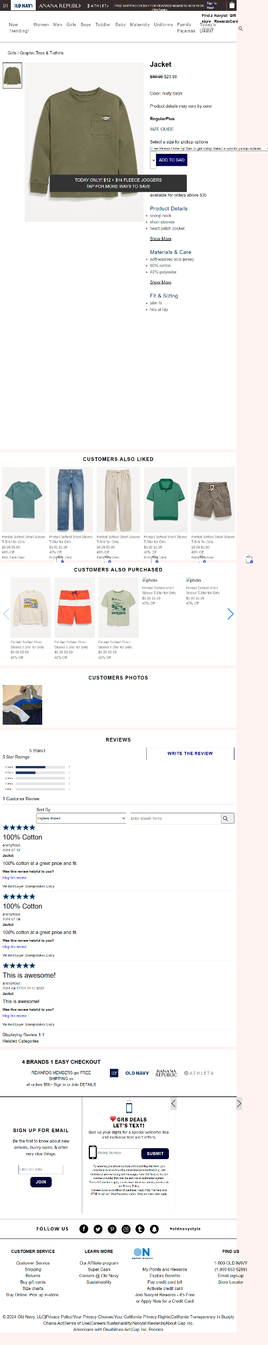
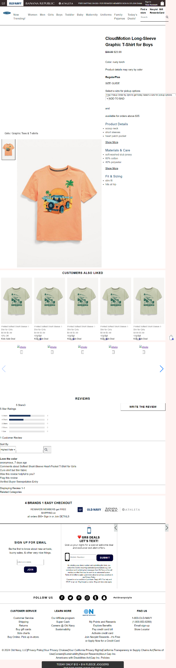






Item.html

Slide 10
2. Dom 구조

Slide 11
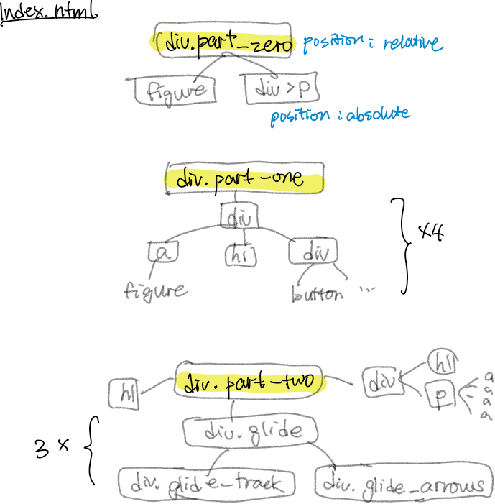







Index.html

Slide 12
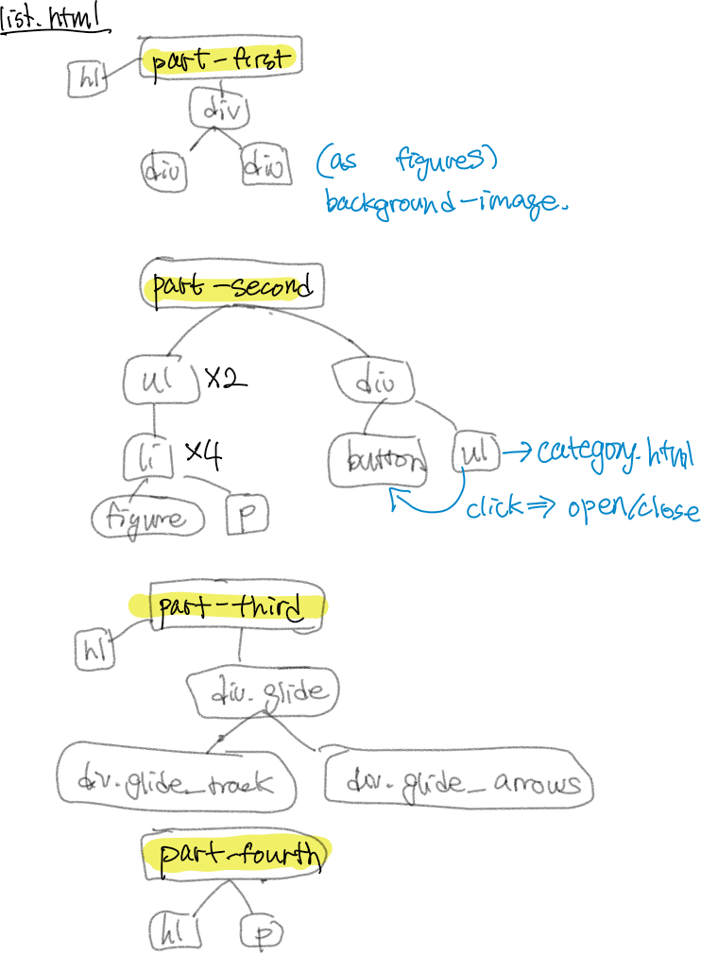
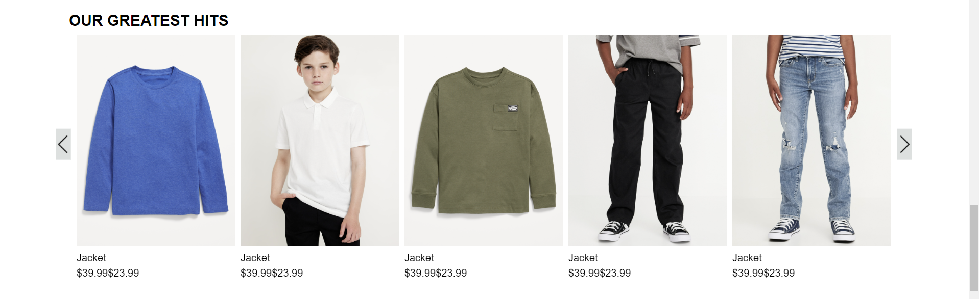




List.html

Slide 13
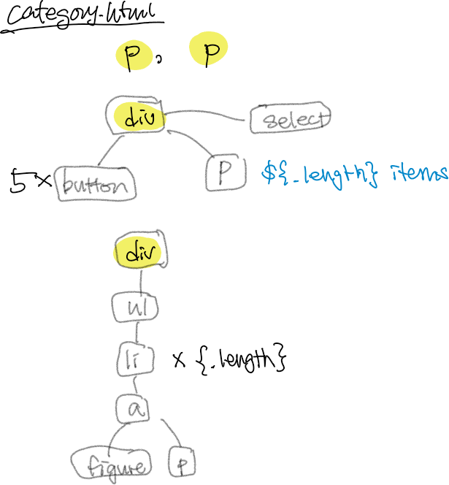




Category.html

Slide 14
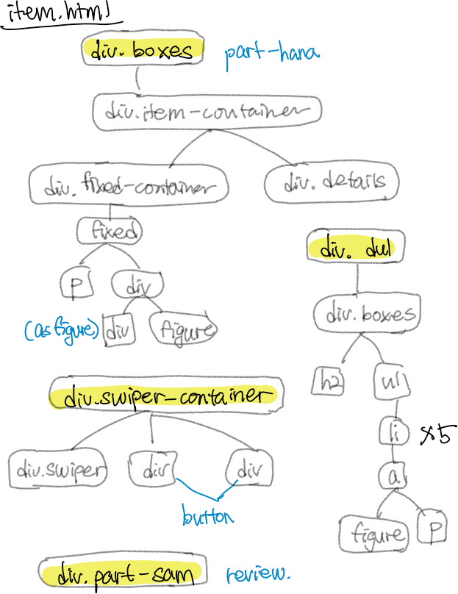
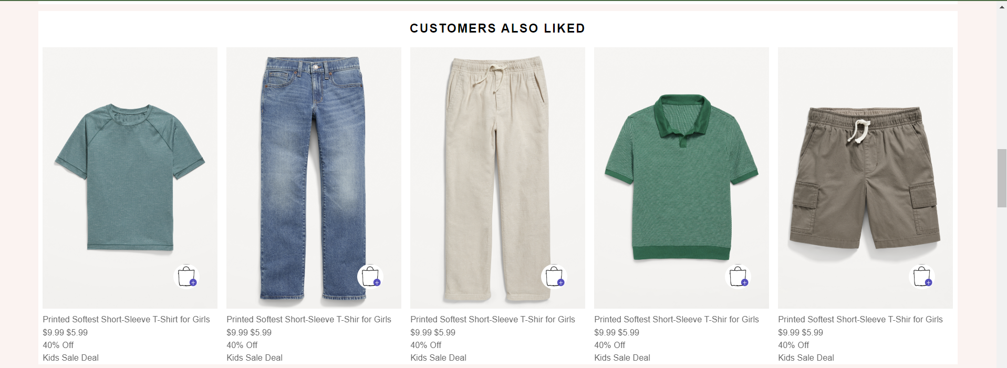
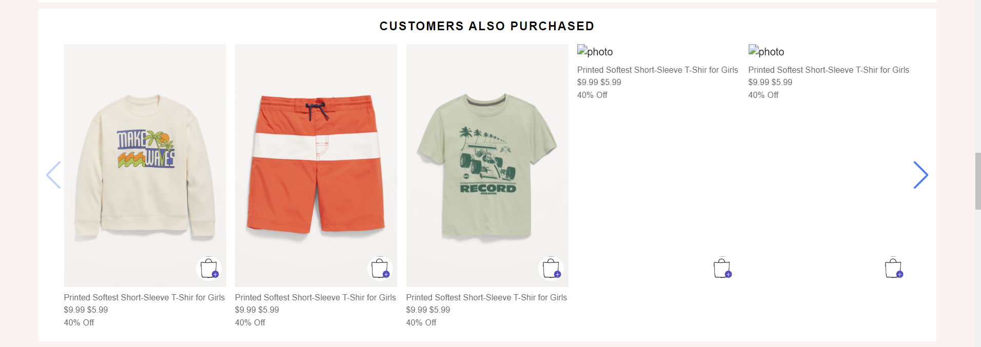






Item.html

Slide 15
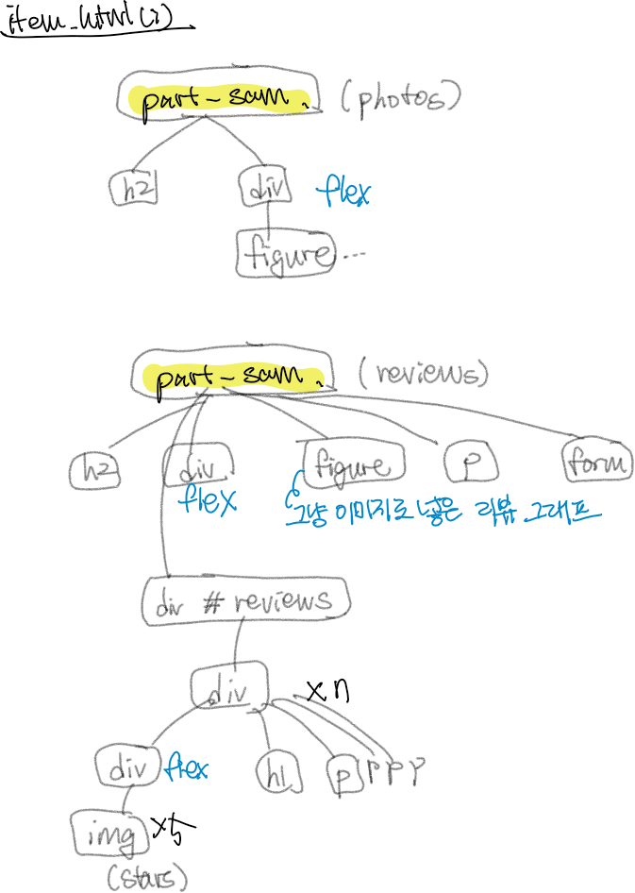



Item.html (1)

Slide 16
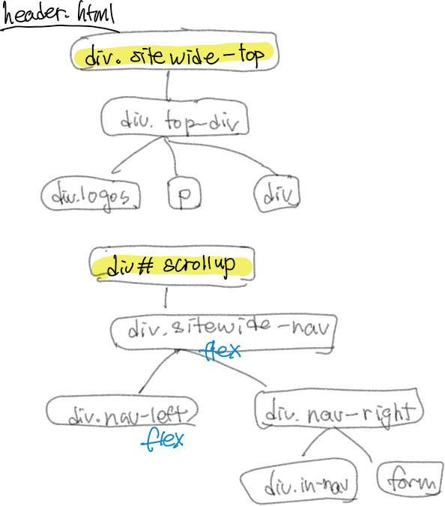






Header.html

Slide 17
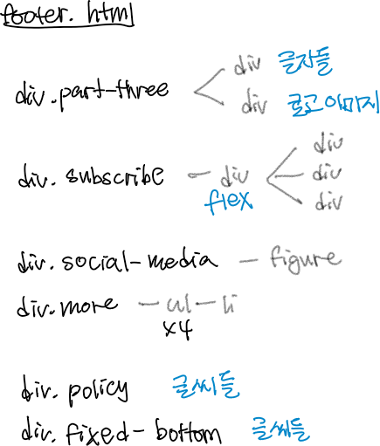






Footer.html

Slide 18
3. 구현 결과
.html (index, list, category, item, 404, header, footer)
.html link, script
.js
.css

Slide 19
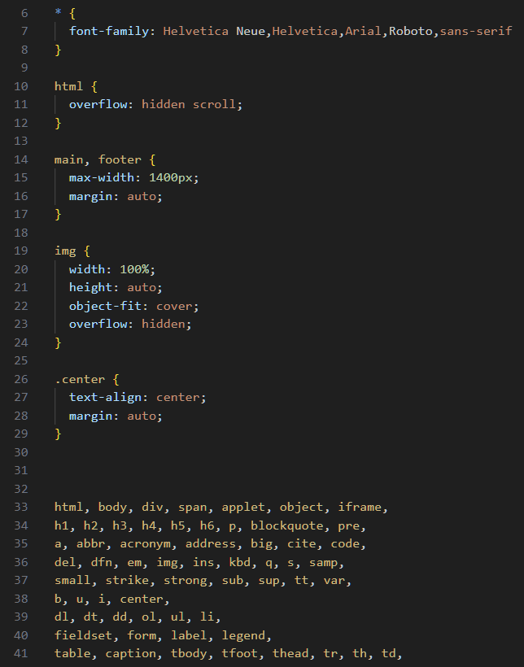
Reset.css

Slide 20
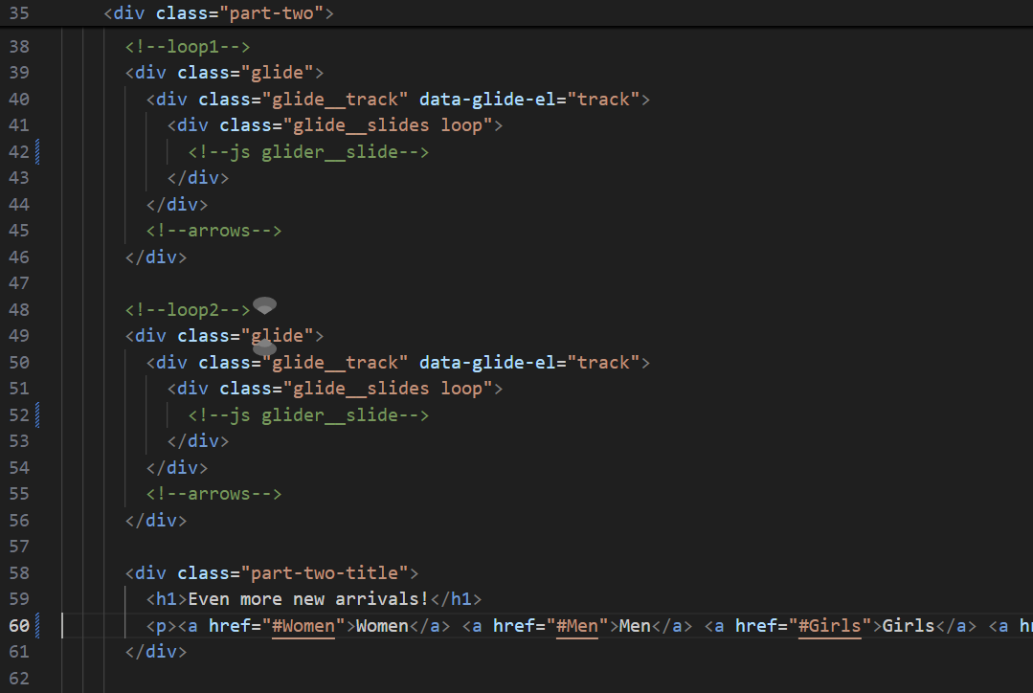
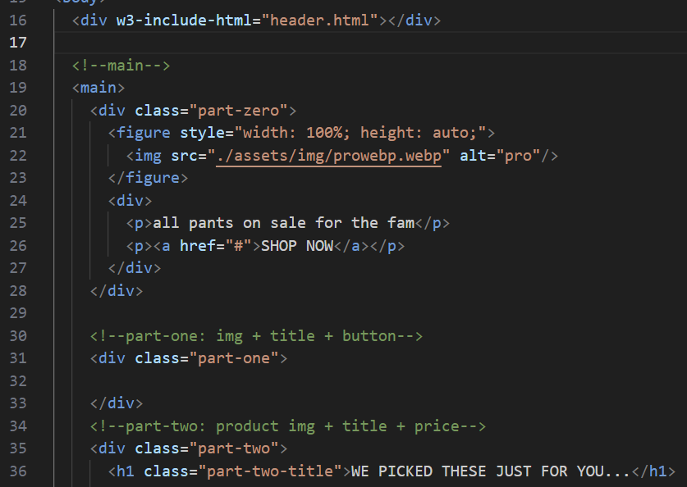
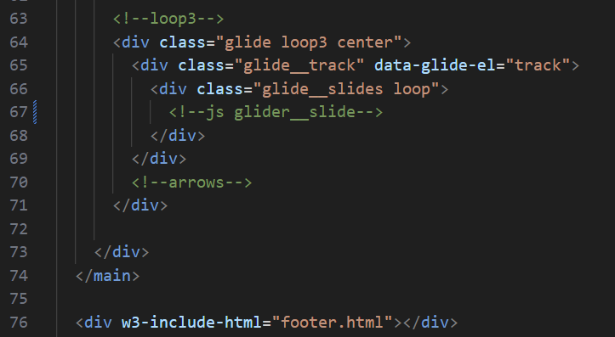





Index.html

Slide 21
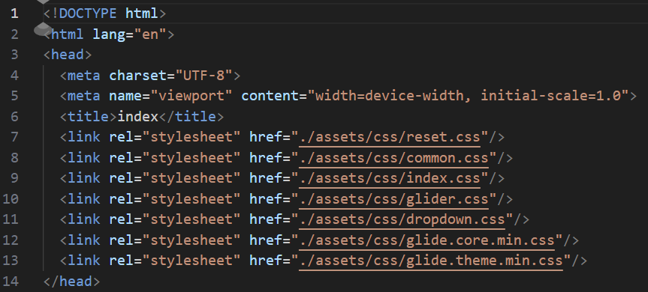
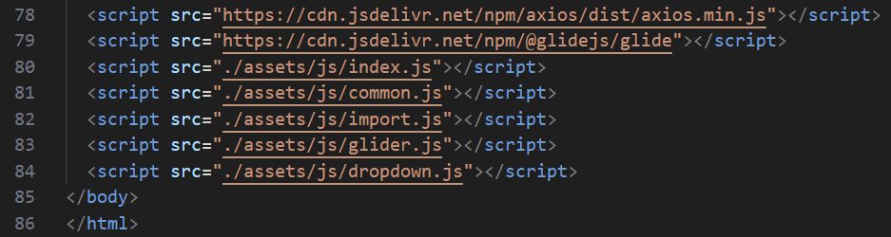
Index.html

Slide 22
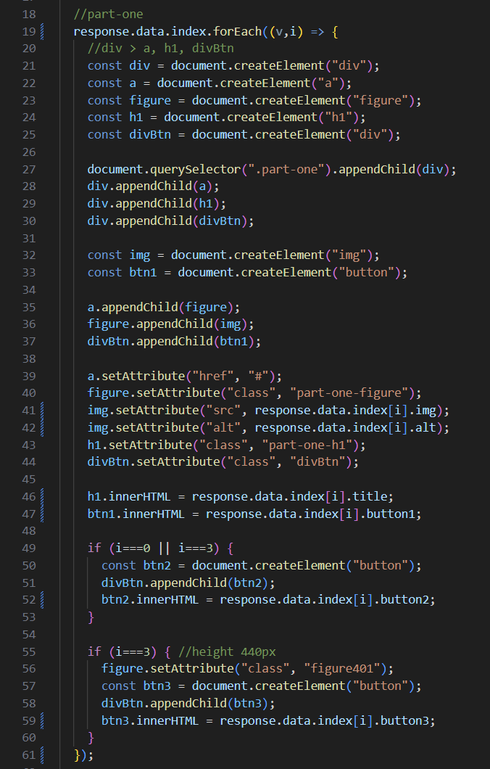
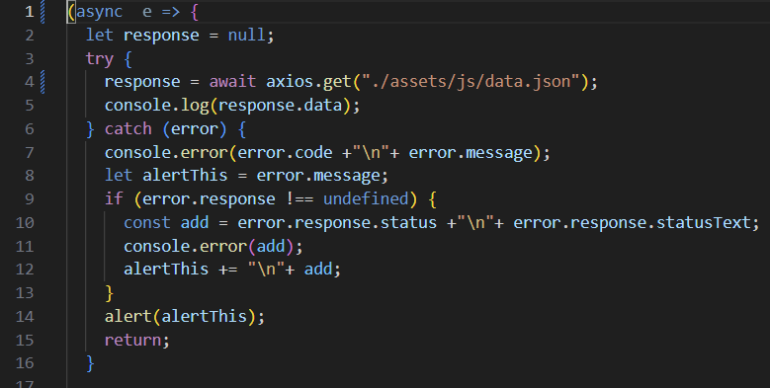
Index.js

Slide 23
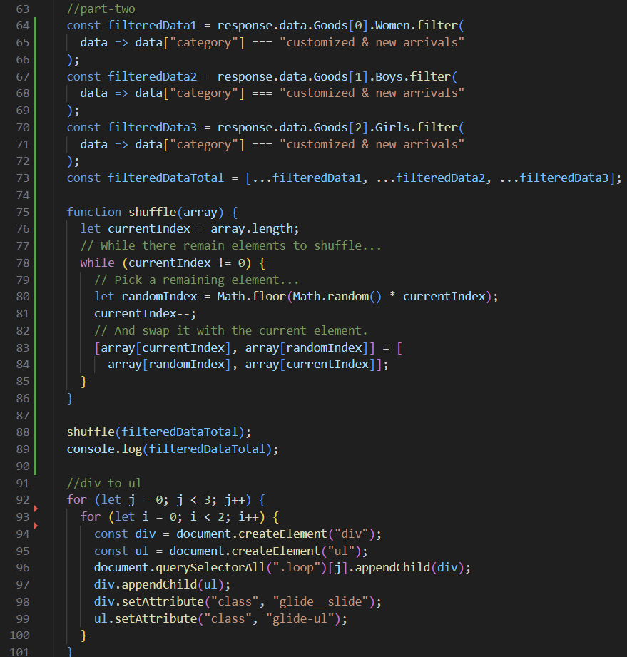
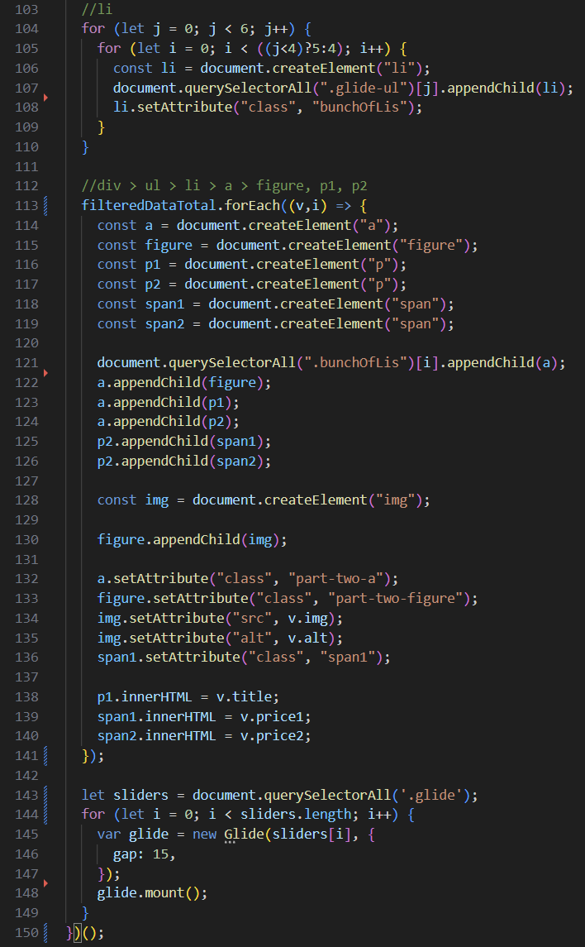
Index.js

Slide 24
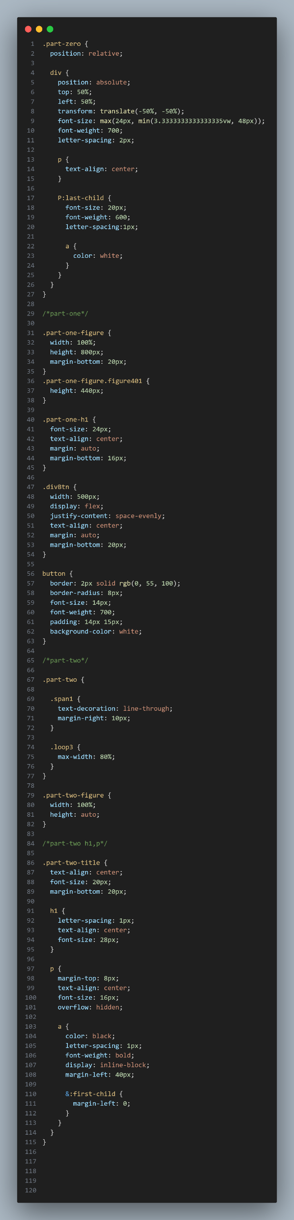
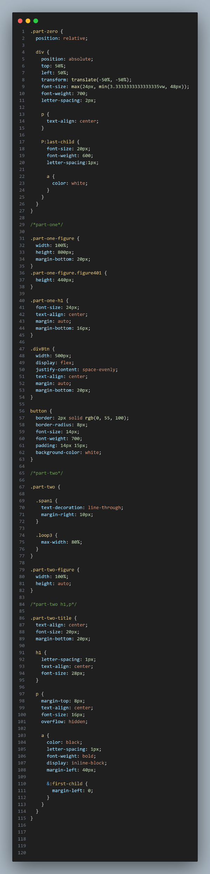
Index.css

Slide 25
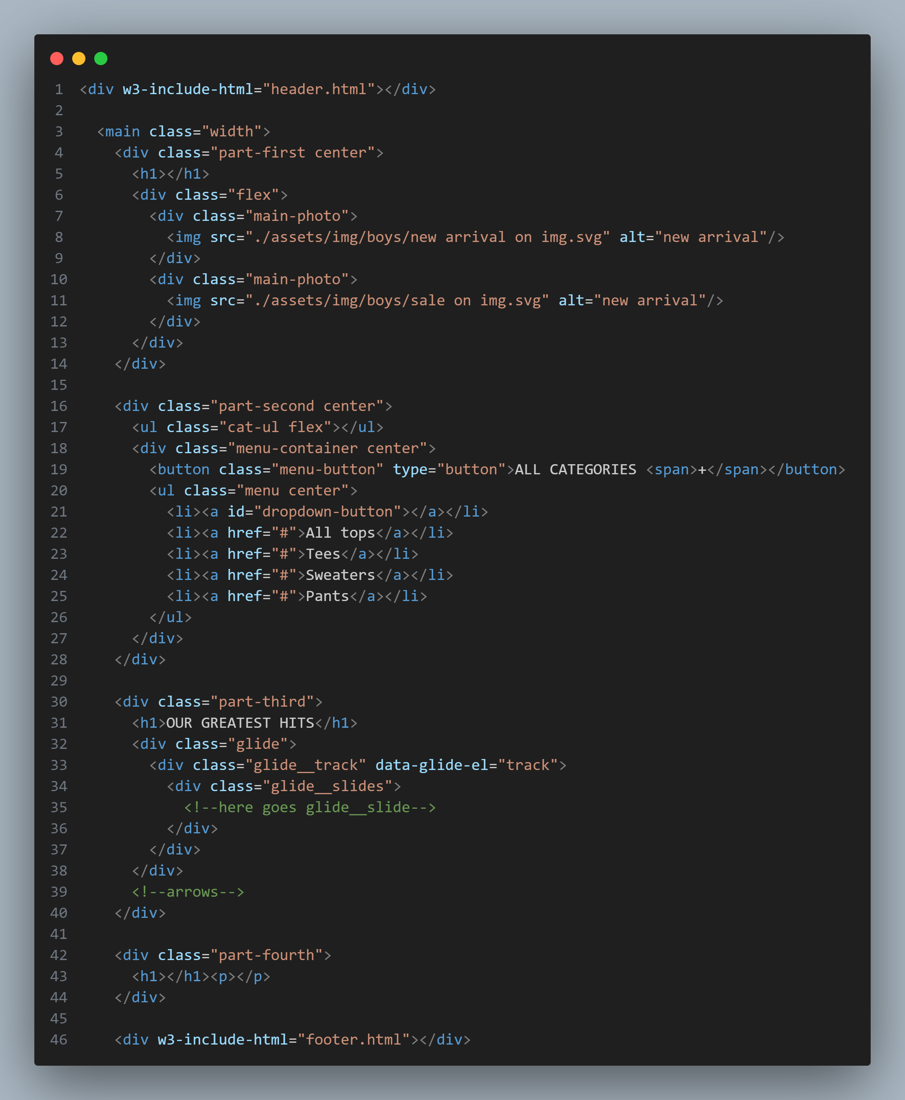


List.html

Slide 26
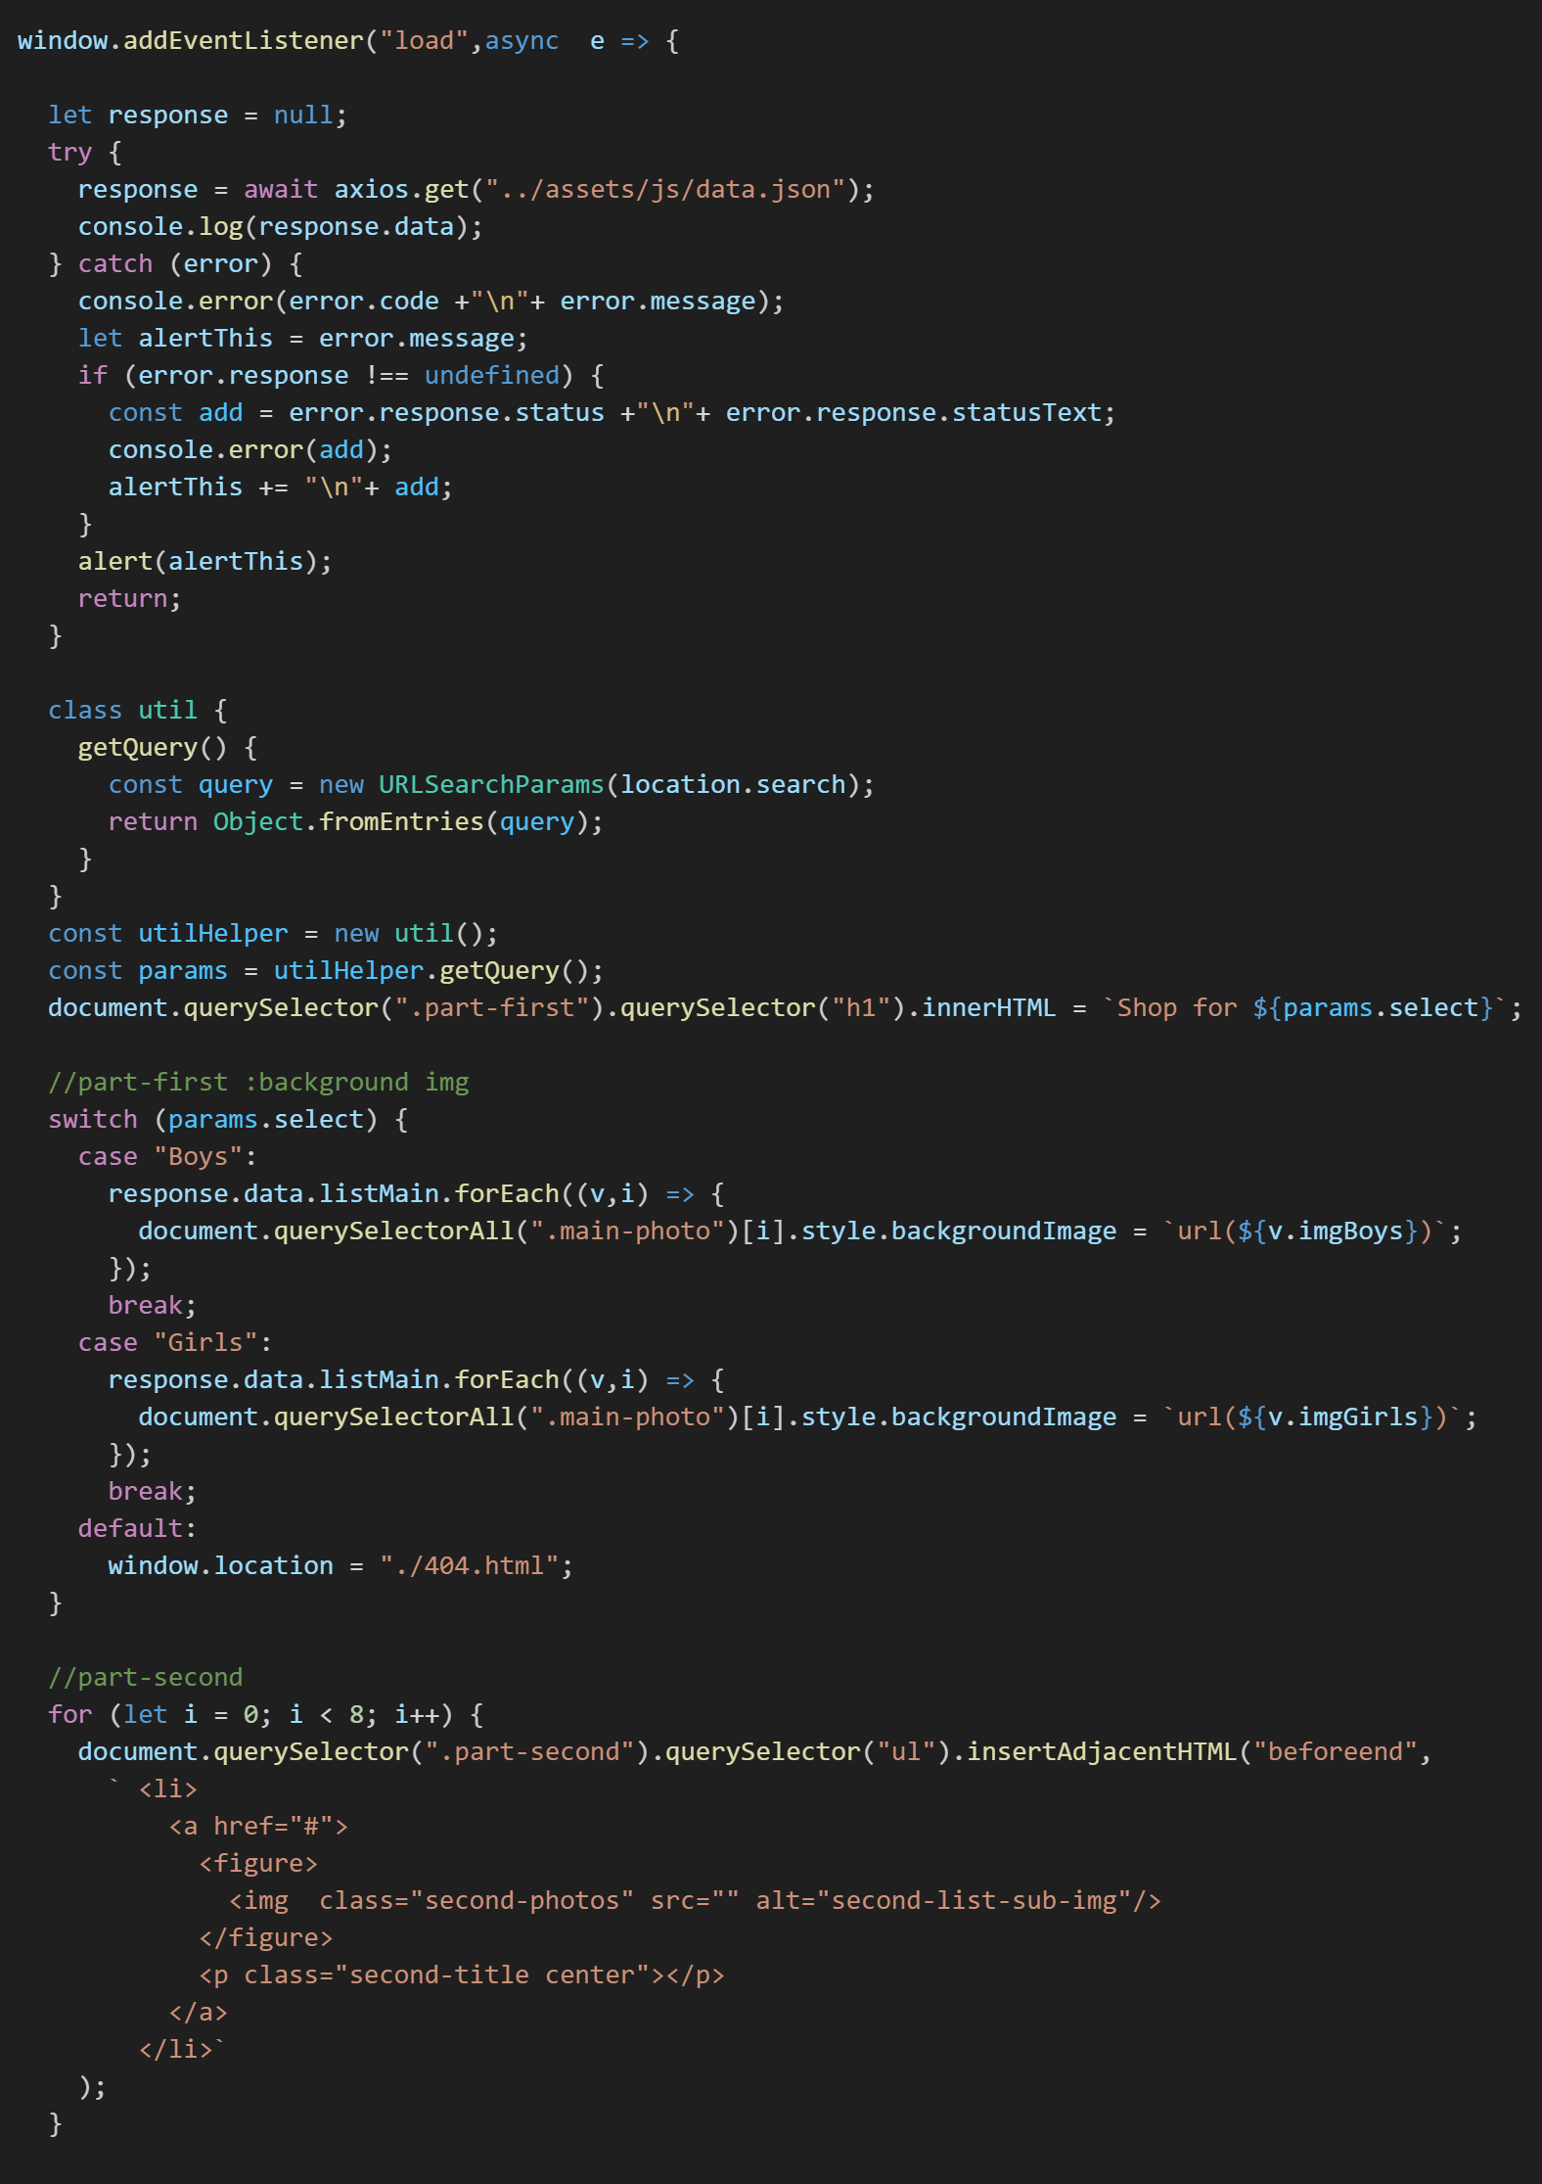
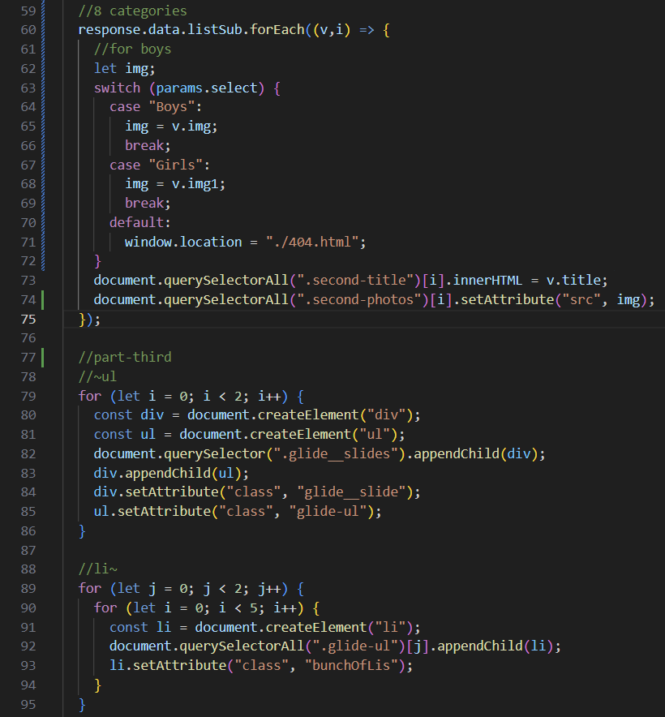
list.js

Slide 27
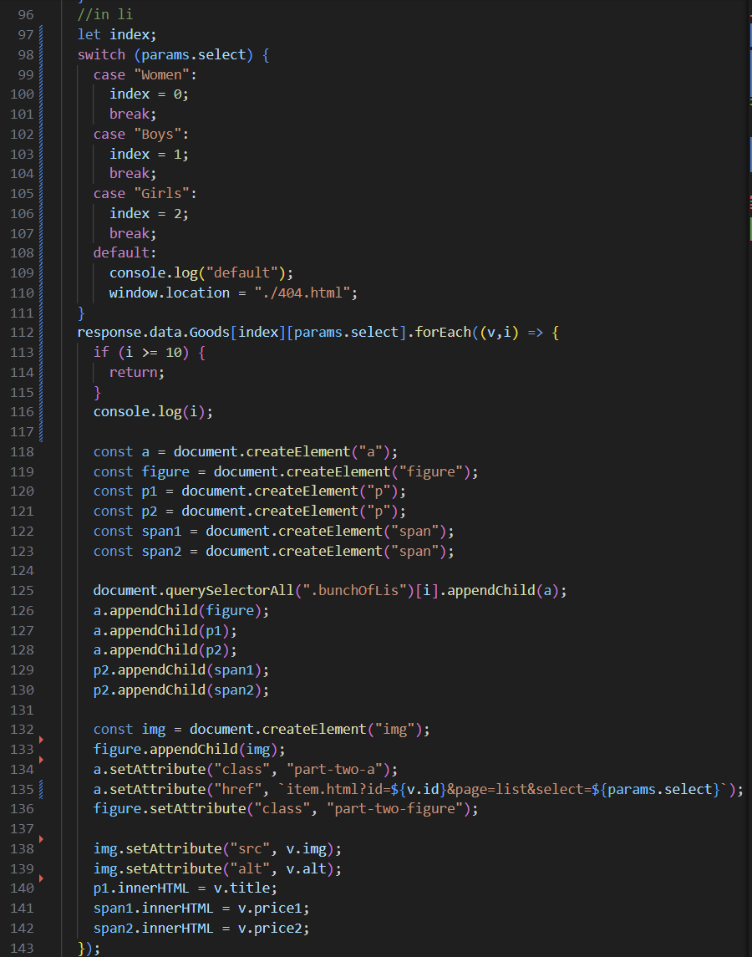
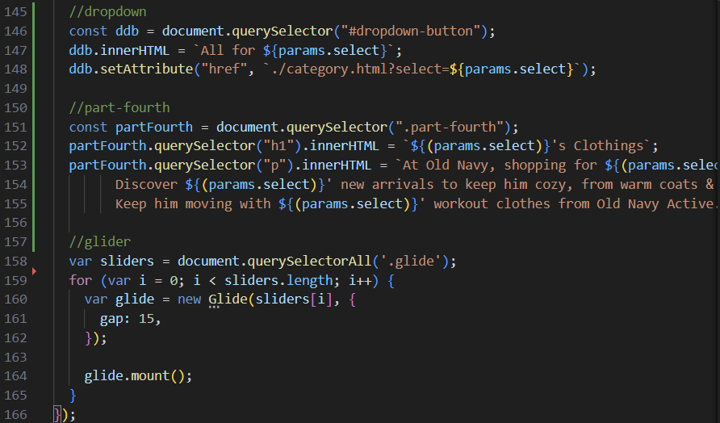
list.js

Slide 28
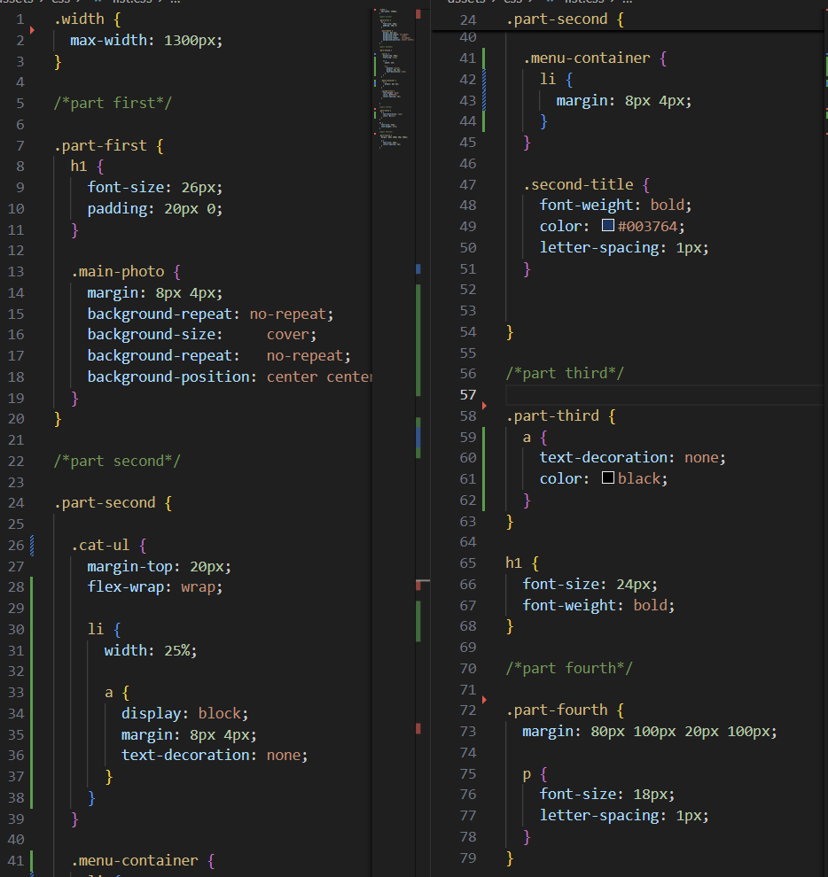
list.css

Slide 29
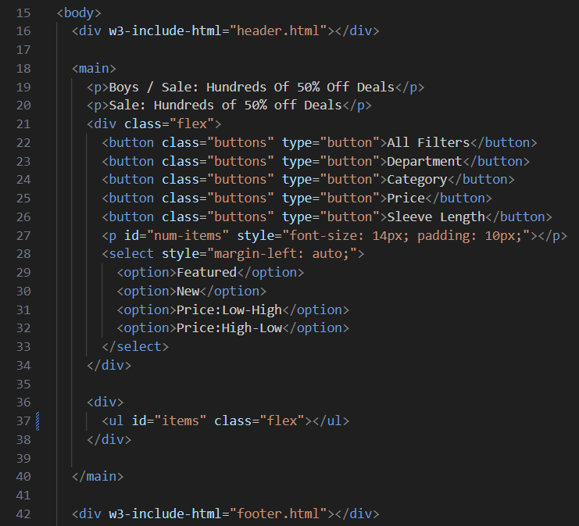



Category.html

Slide 30
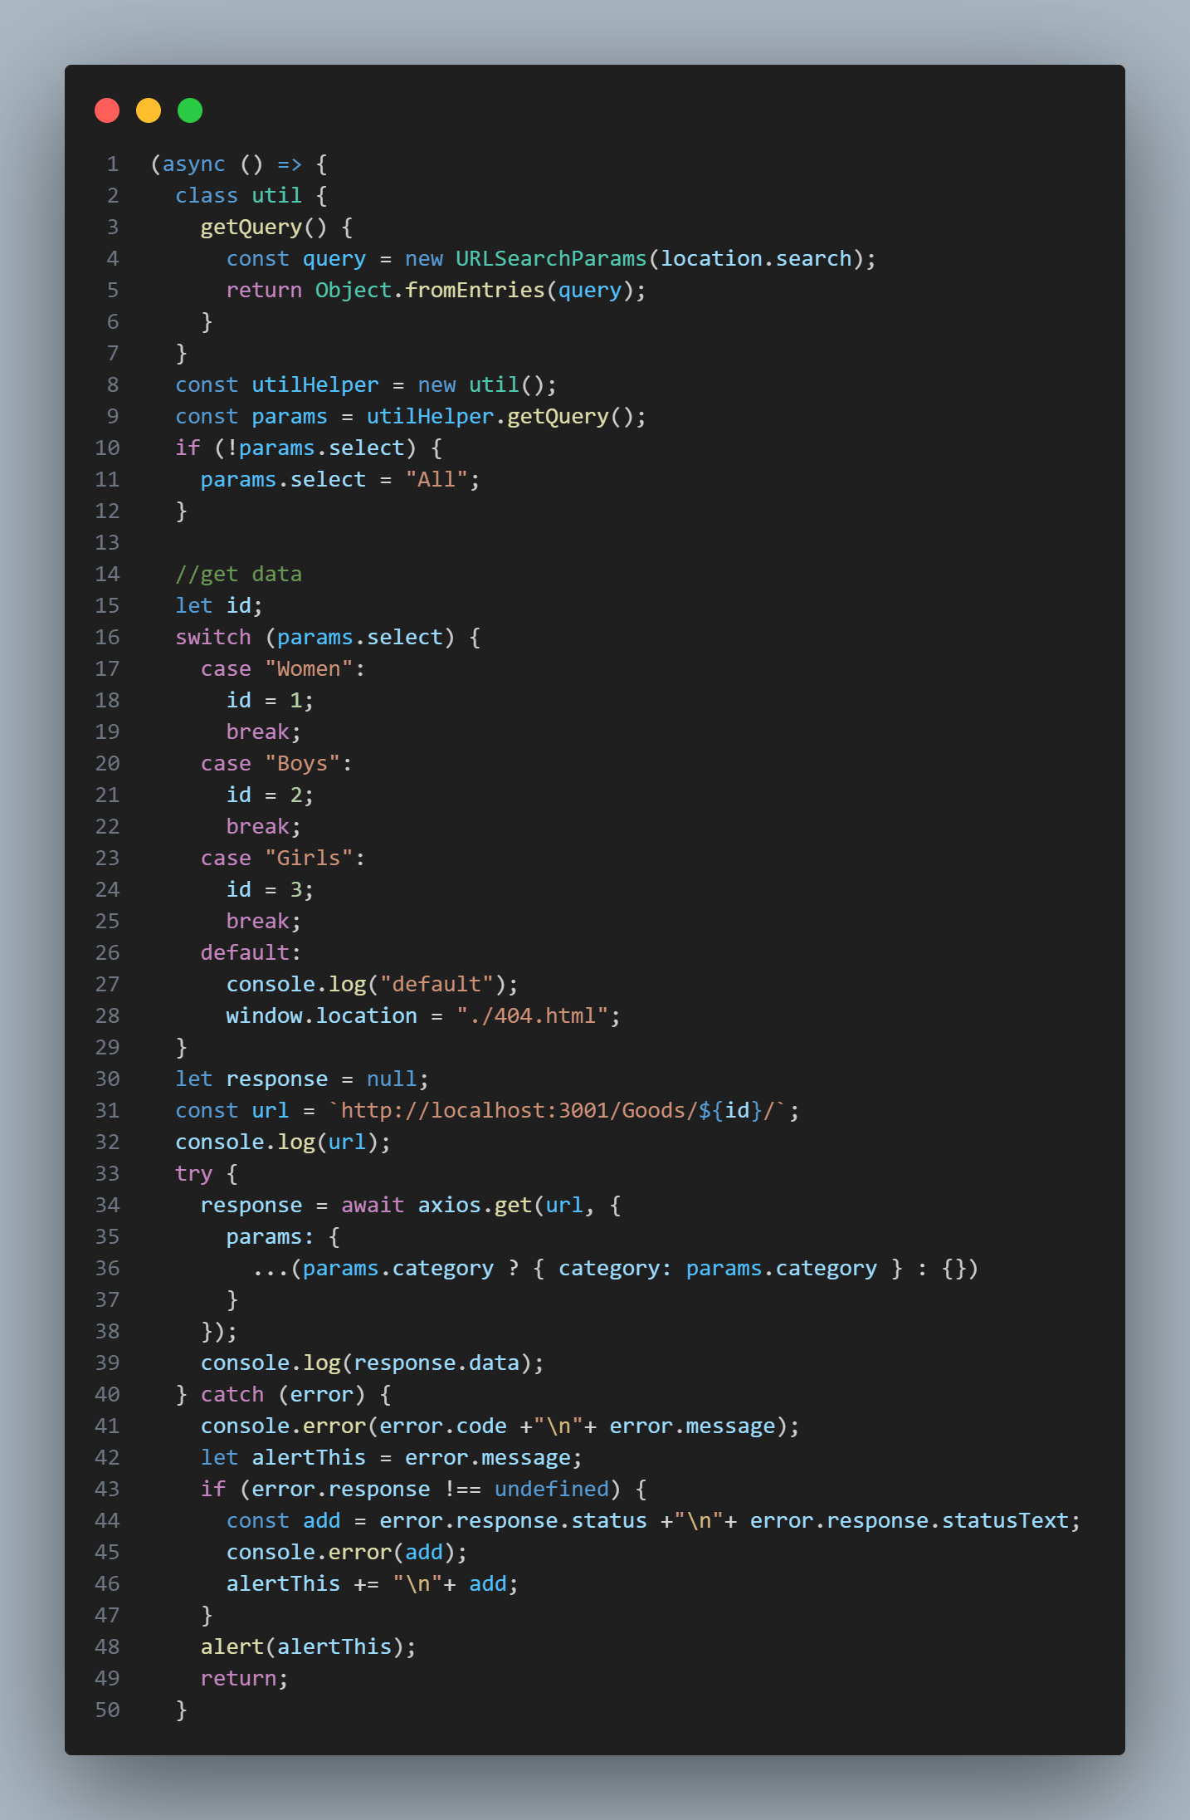
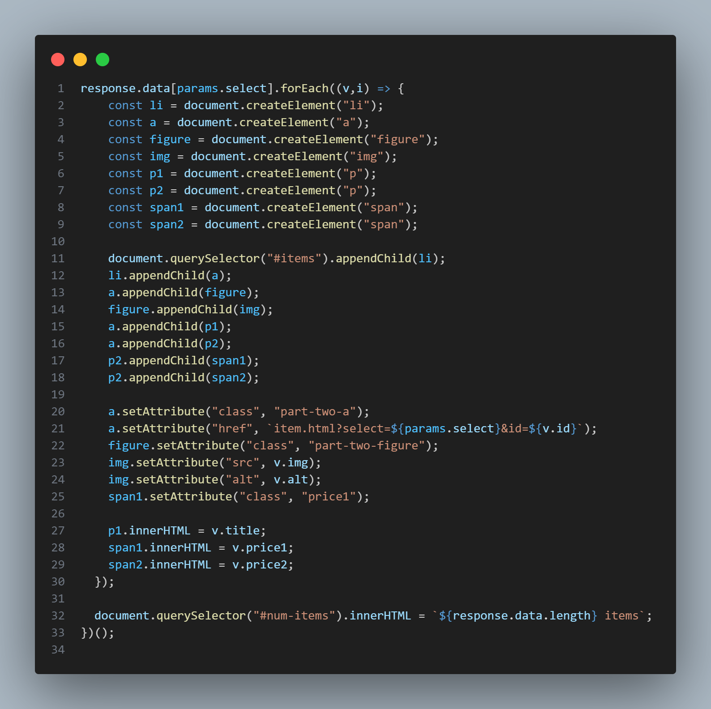


category.js

Slide 31
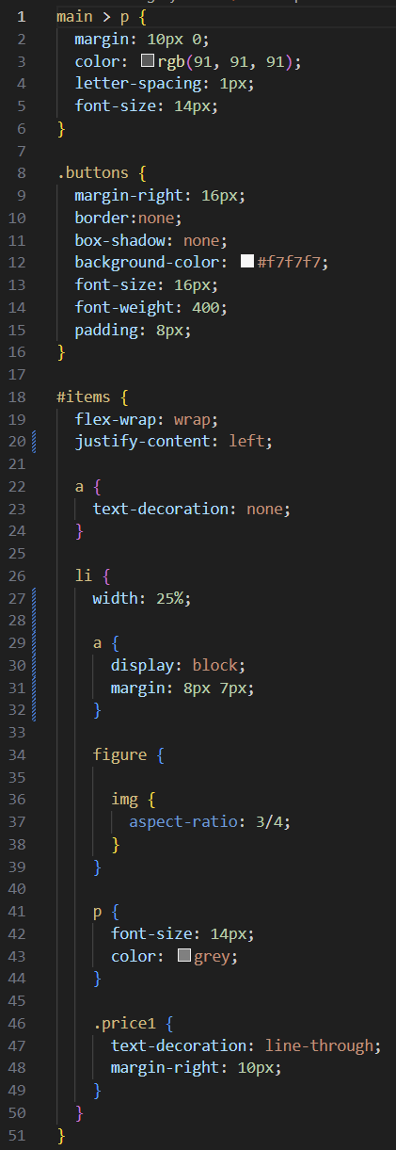
category.css

Slide 32
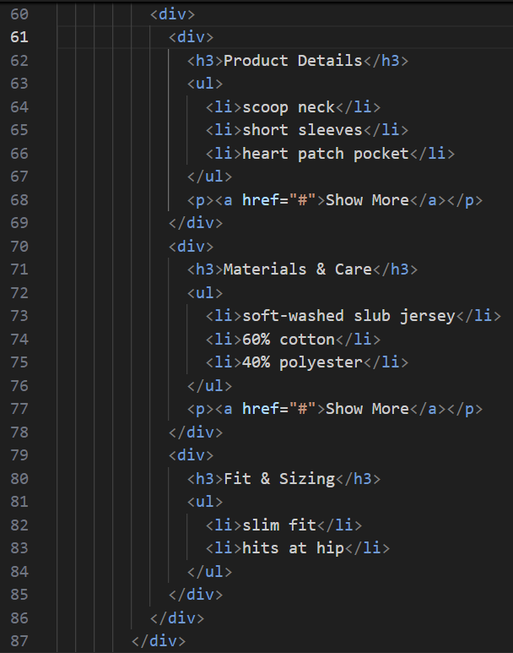
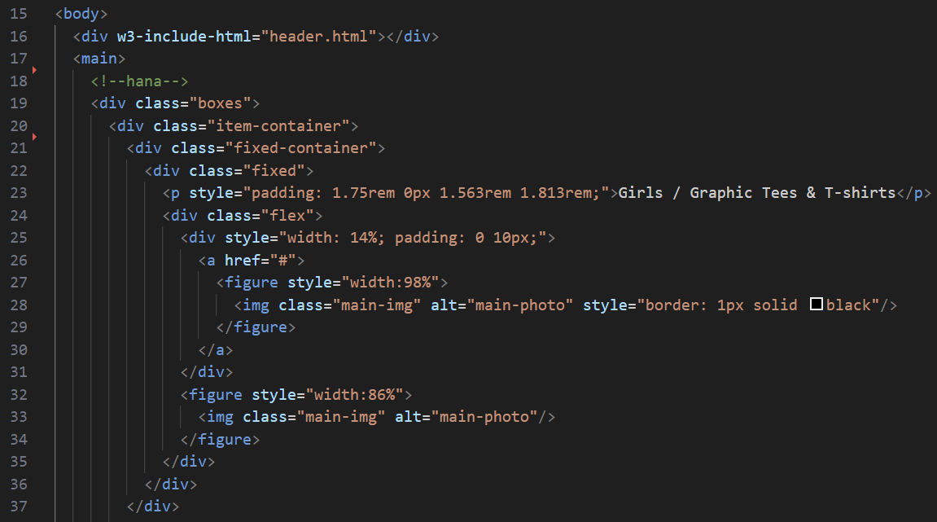
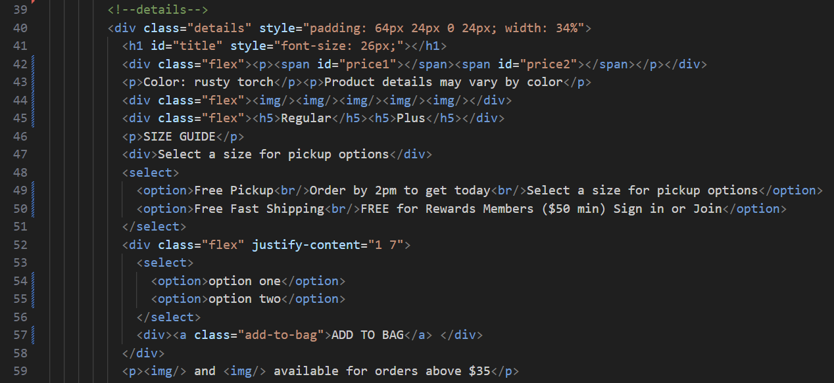







Item.html

Slide 33

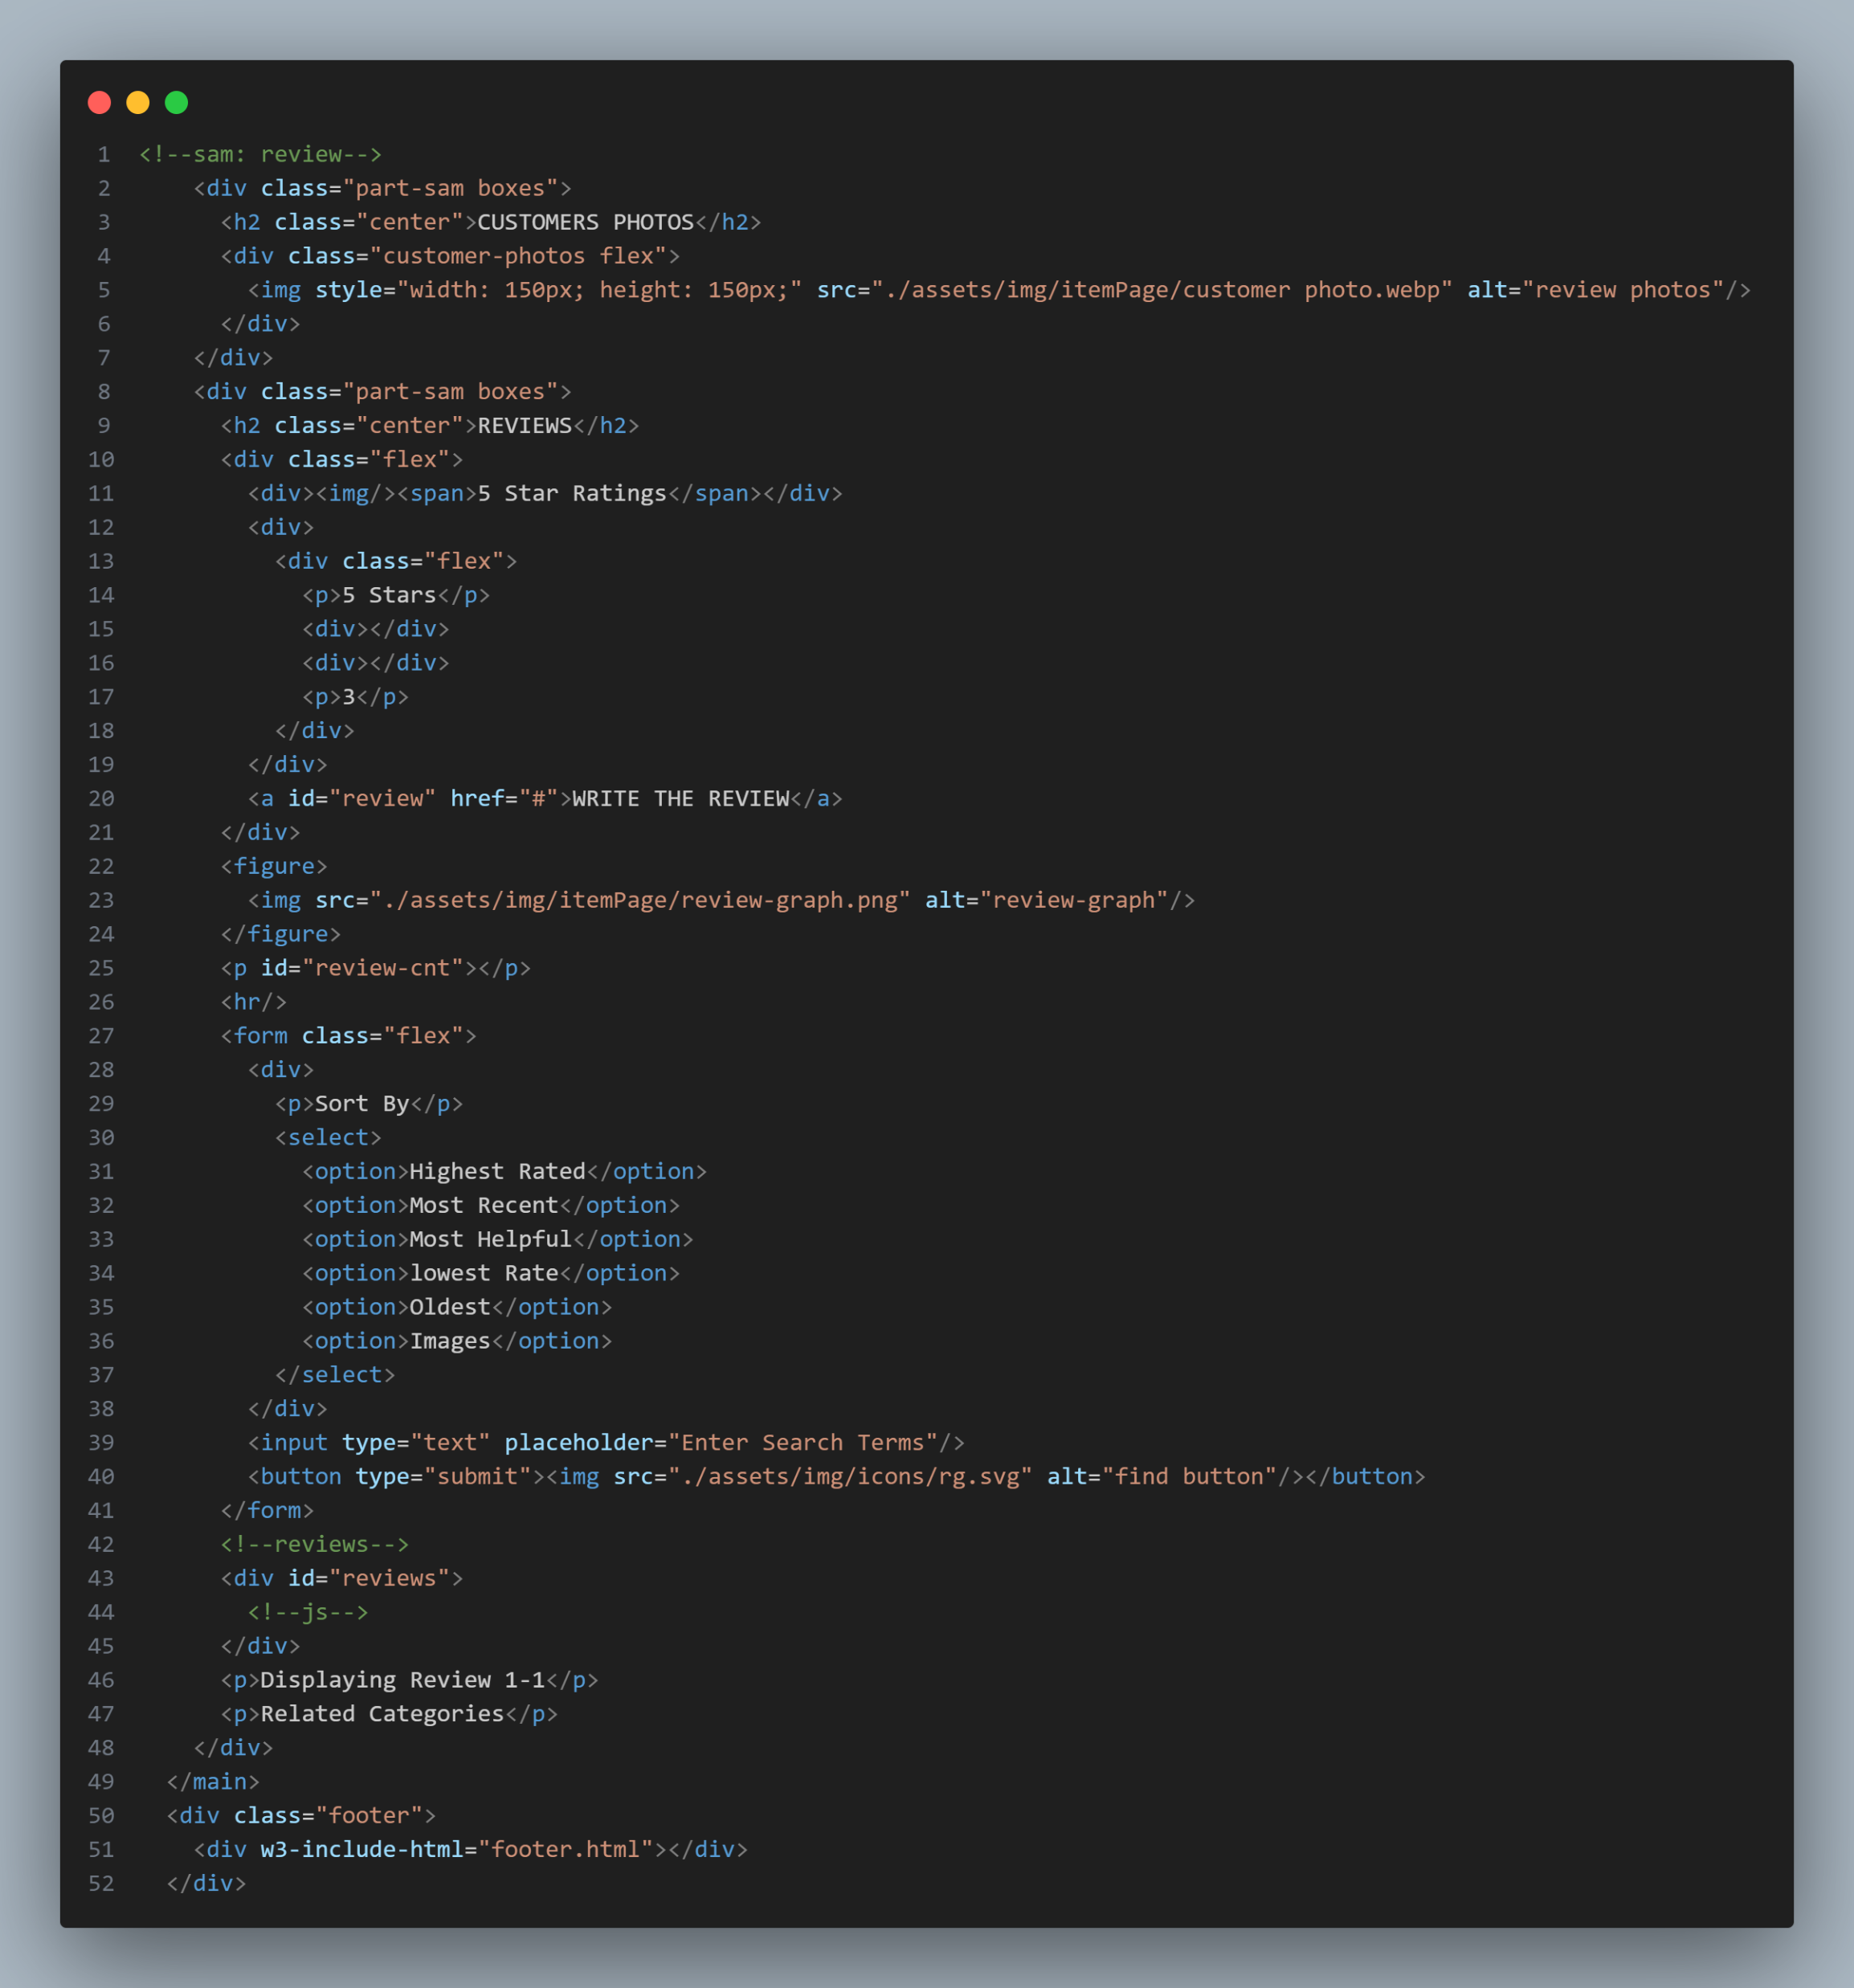
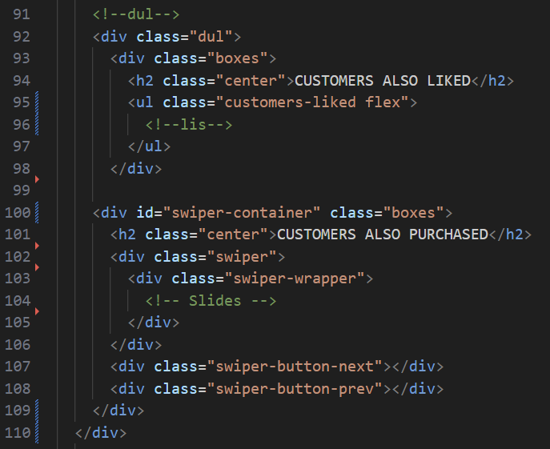







Item.html

Slide 34
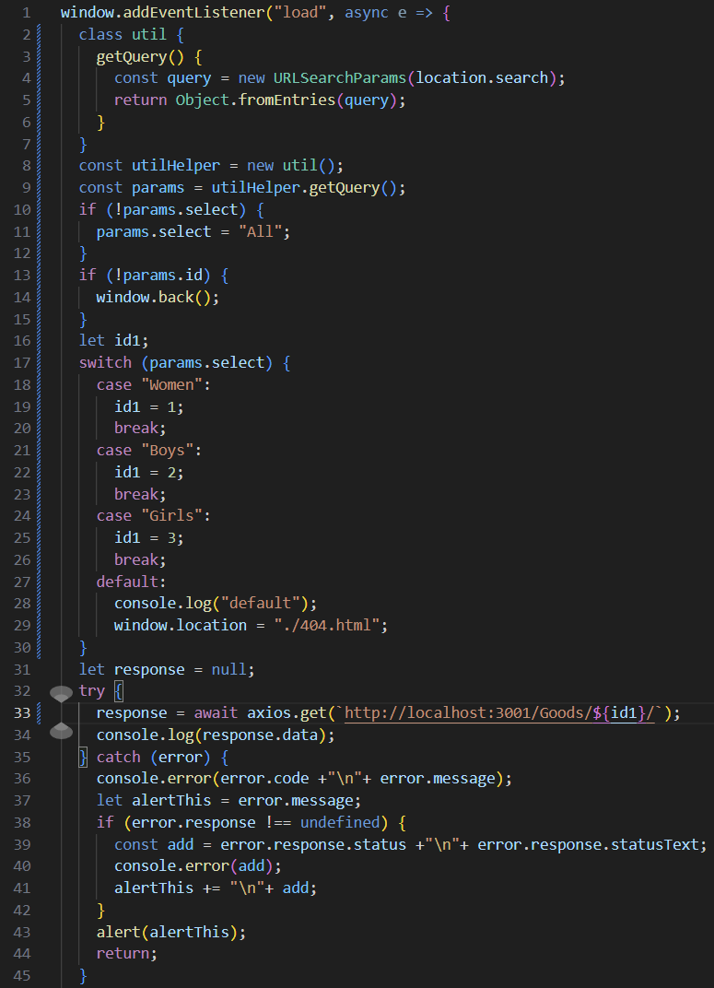
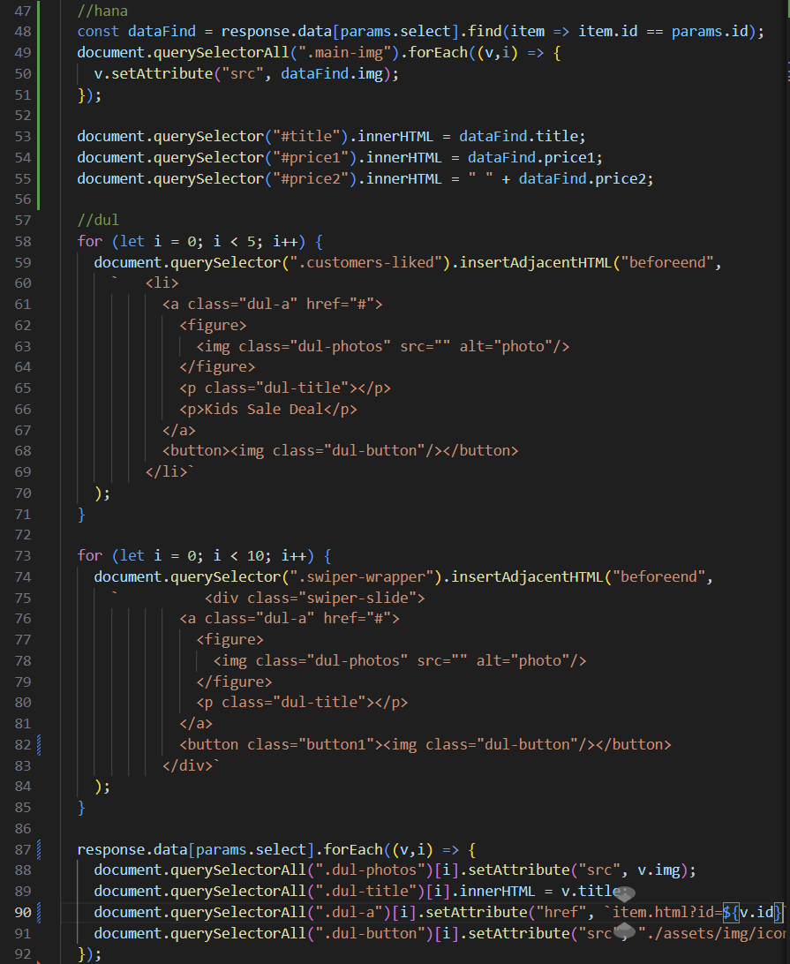
item.js

Slide 35
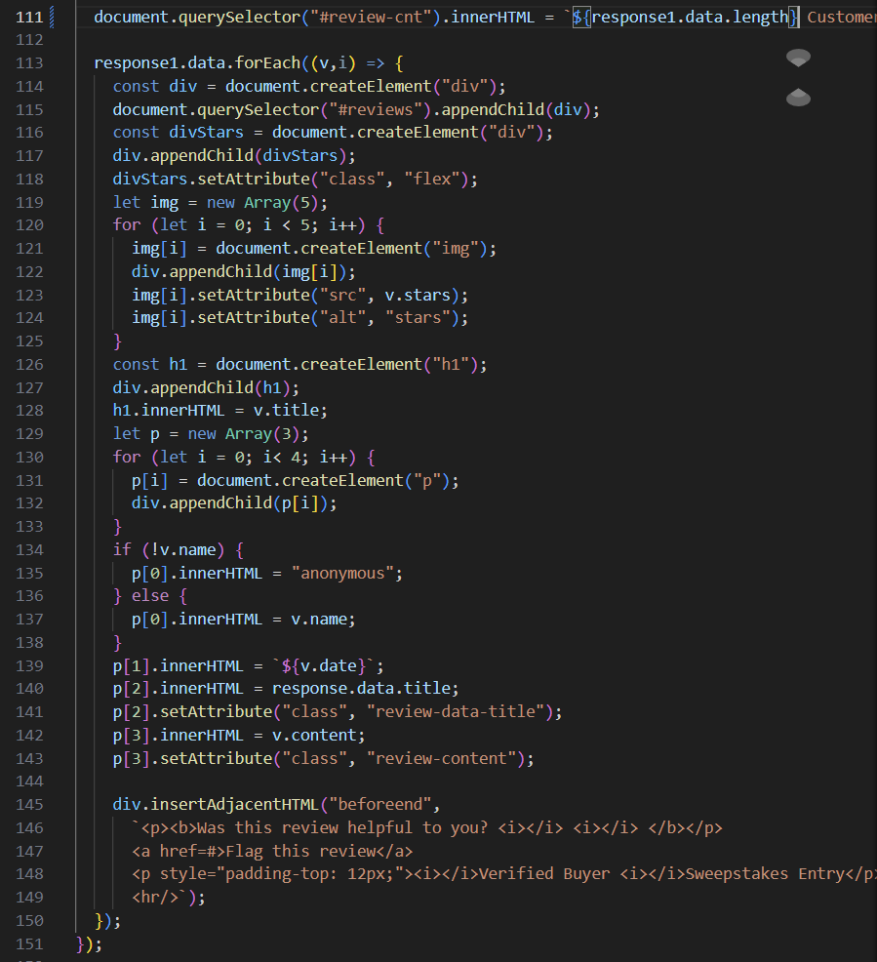
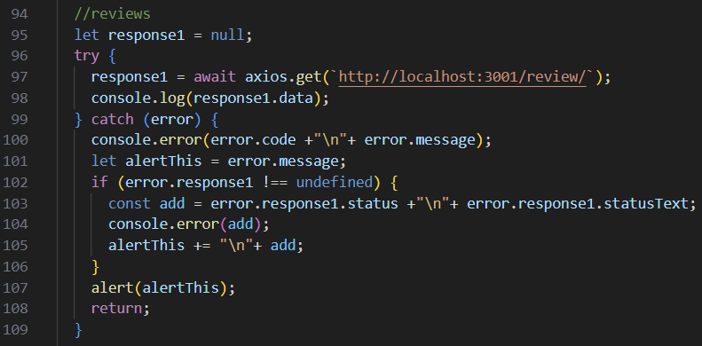
item.js

Slide 36
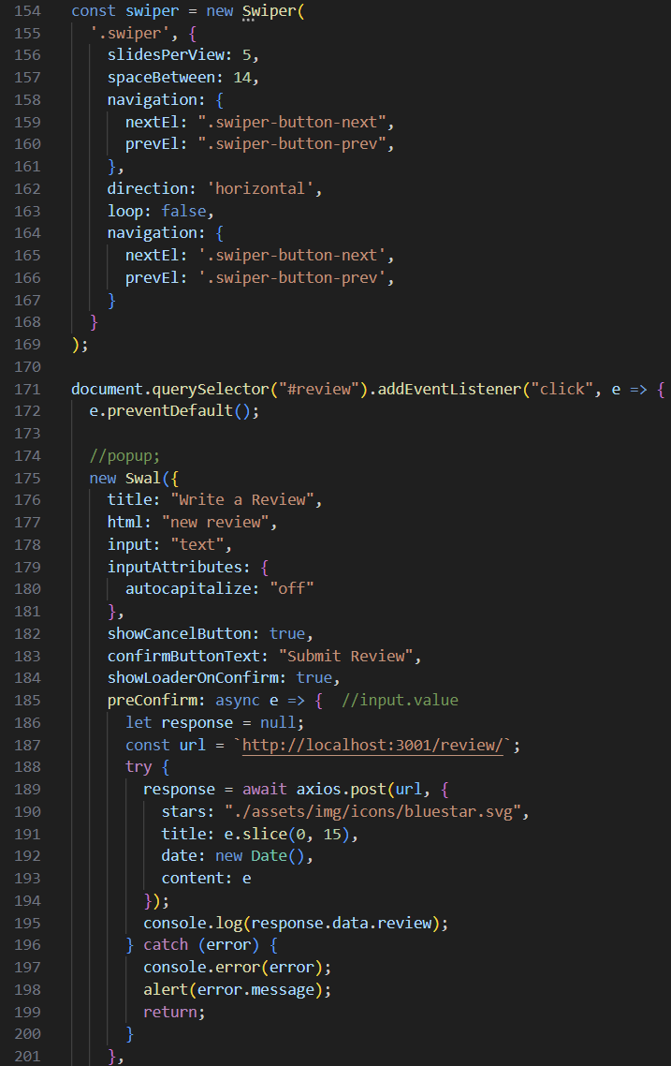
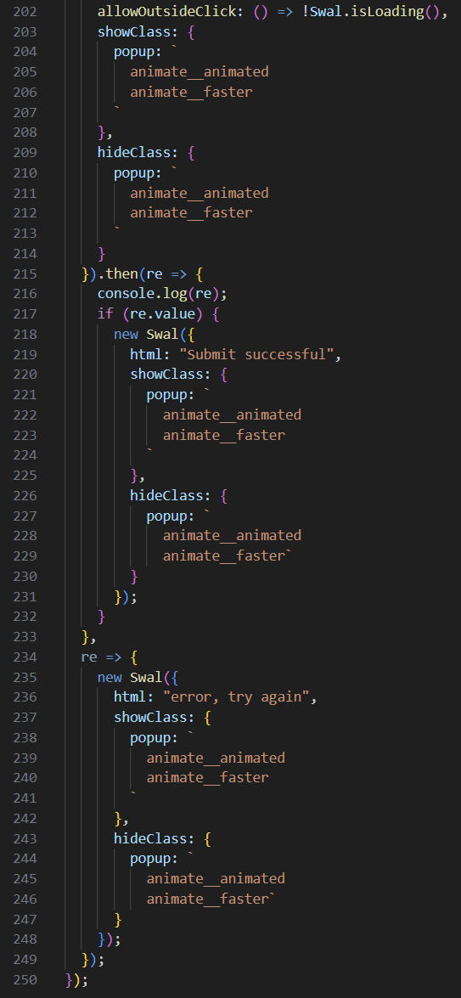
item.js

Slide 37







item.css

Slide 38



404.html

Slide 39


Header.html

Slide 40


Footer.html

Slide 41




Common.css

Slide 42

Import.js

Slide 43

Glider.js

Slide 44

Glider.css

Slide 45


Dropdown.js

Slide 46



Dropdown.css

Slide 47
4. Api 명세서
(1) 개요
(2) 요청, 응답
(3) 예제

Slide 48
Overview
Old navy 웹사이트의 상품의 이미지, 상품명, 가격 등을 포함한 데이터.

Slide 49
요청
헤더
이름 | 설명 | 필수
Authorization | 인증방식: api 키 | X
파라미터
이름 | 타입 | 설명 | 필수
select | string | 검색 카테고리 | X
id | int | 상품 고유번호 | X

Slide 50
응답
본문
이름 | 타입 | 설명
Goods | 배열 (-json-배열) | 응답 결과
footerGlider | 배열 | 응답 결과
Index | 배열 | 응답 결과
listMain | 배열 | 응답 결과
listSub | 배열 | 응답 결과
review | 배열 | 응답 결과
,…

Slide 51
응답
이름 | 타입 | 설명
Id | Int | 데이터 고유번호
Img | String | 이미지 경로
Alt | String | 이미지 설명
Title | String | 이미지 제목 등
Button | String | 버튼 .value
price | String | 가격
select | string | 페이지 내용 분류
,…

Slide 52
응답
오류
'404’:
description: User not found
‘304’:
not modified. Should return 200 when open the browser again
최초 요청 시에는 200번 응답을 받지만 이후에 자원에 변화가 없다면 일정 시간 동안은 304번 응답

Slide 53
예제
요청
Curl –v –G GET “http://http://localhost:3001/partOne \
--data-urlencode “select=boys” \
-H “”
.html?select={select}:
(Query Parameters used)

Slide 54
예제
응답
{
“indexSub": [
{
"id": 101,
"img": "./assets/img/part-one 101 img one.png",
"alt": "part-one 101 img one",
"title": "cc’ing Polished Pixie Skinny and Taylor Trouser, your do-it-all faves.",
"button1": "SHOP PIXIE PANTS", "button2": "SHOP TAYLOR TROUSERS"
},
… ] }

Slide 55
4. 소요 시간 및 후기
소요시간 10일
후기
복잡하다. Api 연결하는데 ?를 / 로 써서 한참 헤맸다. Params.id는 string인 것을 놓쳐서 오류의 원인을 찾는 데 시간이 걸리기도 했다. 문법오류나 간단한 오류는 개념의 전체적인 모습을 제대로 이해하지 않고 무작정 키보드를 잡을 때 발생한다.
Css보다는 js를 열심히 만들었다. 푸터에 glider에 css가 충돌나서 포기한 것이 아쉽다. 디자인과 가까운 부분보단 개발에 관련된 것이 더 흥미있는 것 같다.
404 페이지, 리뷰 axios.post, 세 가지의 링크의 파라미터들 연결, popup, 버튼 scrollHeight 등 이 프로젝트의 필수는 아니더라도 여러 가지를 복합적으로 만들어볼 수 있어 좋았다.
Axios.get 한 데이터를 특정 select를 갖는 데이터로 추리는 방법을 찾는 과정이 의미 있었다.
라이브러리, 배열 요소 랜덤으로 배치하기, html파일 전체 가져오기 등 여러 정보를 찾는 것도 도움이 되었다.

